Slide 1
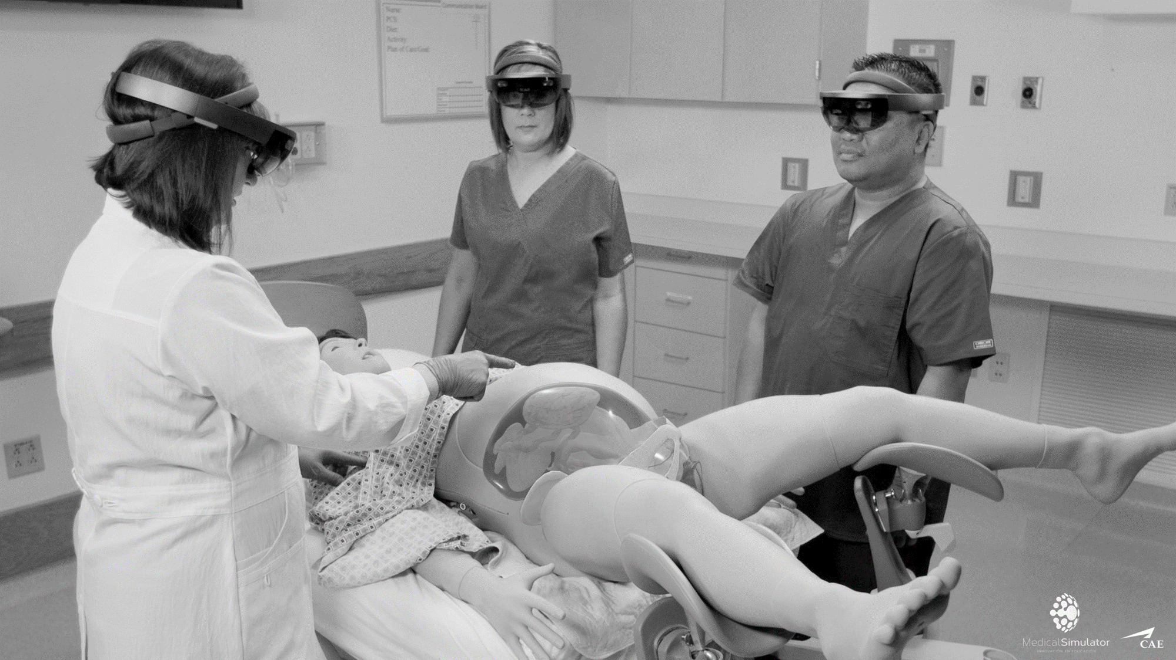


III CURSO DE SIMULACIÓN EN EMERGENCIAS OBSTÉTRICAS
FORMACIÓN E INVESTIGACIÓN
Hospital Universitario La Paz Madrid, 21 de junio de 2019
Directores y profesores
Profesor J.L. Bartha Rasero
Dr. F. Magdaleno Dans
Dra. M. Cortés León
Dr. M.J. Cuerva
Dra. S. López Magallón
Instructores acreditados por BMSC (Bristol)
Inscripción: Curso limitado a un máximo de 12 alumnos por riguroso orden de inscripción
Horario: de 11:00 h. a 19:00 h.
Precio: 400 €
Secretaría técnica: irene.cuevas@salud.madrid.org
Teléfono: 917277154
Lugar: CEASEC. Paseo de la Castellana, 261 Edificio IdiPAZ Planta -1 (28046) Madrid
Programa
11:00 h. Bienvenida
Briefing general/ Asignación de instructores
11:30 – 18:30 Desarrollo de escenarios clínicos:
Parto Presentación Podálica
Tocurgia
Distocia de hombros
Hemorragia obstétrica
14:00 – 15:00 Comida de trabajo
18:30 h. Debriefing final
Equipación
CAE Lucina Realidad Combinada con Hololens
Promp Flex
Simulador Kiwi Omnicup

